Slide 1
Фонд поддержки социальных инициатив «Импульс»

Slide 2
Итоги 2021 года
Количественные показатели деятельности, проведенной в 2021 году (по социальным проектам):
1.Волонтерская деятельность: всего – 185 человек, в том числе
- подростковые - 109 человек;
- студенческие и молодежные - 29 человек;
- взрослое сообщество - 29 человека;
- «серебряные волонтеры» - 5 человек;
- благотворители - 13 человек.
2.Центр гуманитарной помощи: получили помощь 1202 семьи, принесли в центр вещи и предметы обиход 871 человек.
3.Дети, получившие услуги по организации досуга в природных условиях туристского комплекса «Чепчугово» в рамках проекта «Здоровое тело и здоровый дух» - 410 человек
4.Дети, получившие услуги по организации досугово-оздоровительной деятельности в летний период в природных условиях туристского комплекса «Чепчугово» - 356 человек.
5. Выезды мобильной социально-анимационой выездной бригады для проведения мероприятий и праздников в сельских школах в рамках акций и проектов:
всего выездов – 4 (проект «Новый год у ворот» - 4 выездов), количество сельских школ - 4 (село Успенское, деревни Касня, Новое Село, Черное)

Slide 3
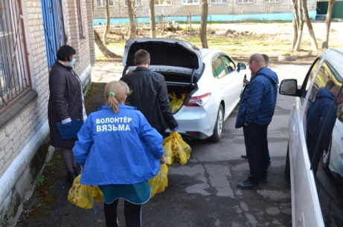
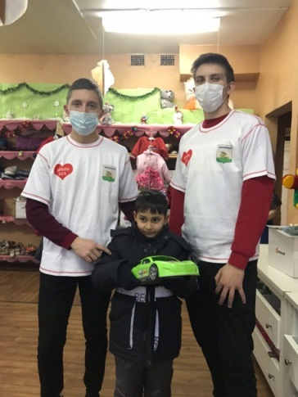
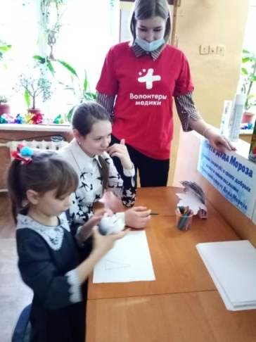
Центр гуманитарной помощи
В Центр гуманитарной помощи (ЦГП) обратилось многодетных и особо нуждающихся семей и получили помощь 1202 семьи;
Непосредственно в ЦГП обратились, сдали вещи и предметы домашнего обихода 871 человек.

Slide 4
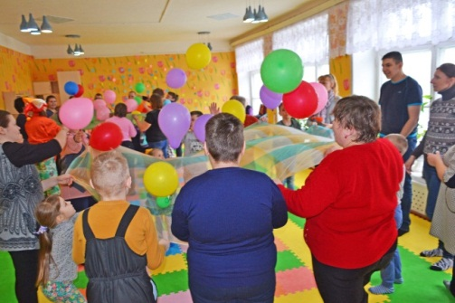
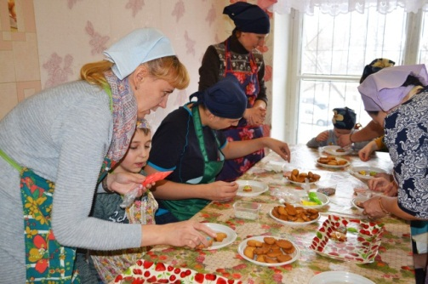
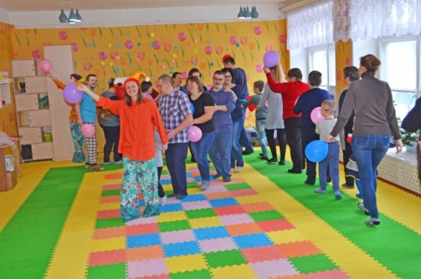
Помощь в работе с детьми с ОВЗ
Досуговый центр для семей, воспитывающих детей с ментальной инвалидностью (дауны, аутисты, ДЦП и другие). По субботам организованы специальные встречи, занятия, социально-адаптационные площадки. Постоянный состав Клуба – 39 семей, 47 детей.

Slide 5
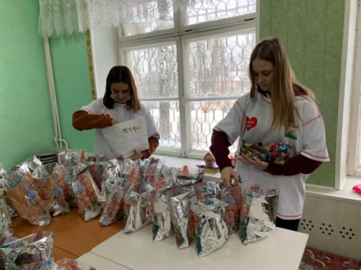
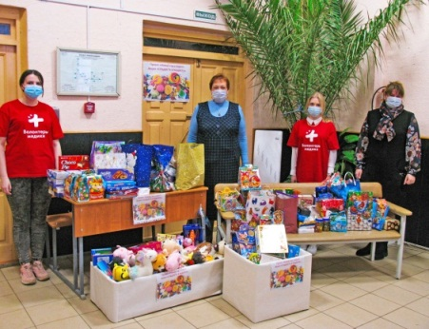
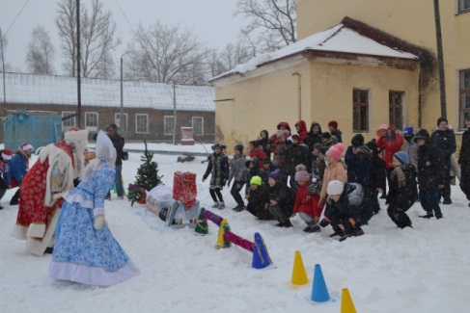
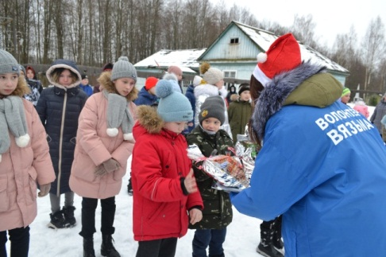
Проведение акции «Сладость в радость» и «Новый год у ворот»
Сформировано 386 подарков для передачи сельским детям, детям из многодетных семей и детям волонтеров
Организация выездов в села для проведения на улице новогодних анимационно-развлекательных программ с вручением подарков. Проведение новогодней анимационно-развлекательной программы в КВЦ, в Досуговом центре и проведение раздачи новогодних подарков в ЦГП с акцией «Письмо и рисунок Деду Морозу»:
167 - сельские дети,
34 - детей-инвалидов,
35 – «трудные дети» из проекта «Сила духа»
17 – учащиеся МБОУ СШ №9,
106- учащиеся МБУ ДО ЦРДиП «Витамин»
24 – дети сотрудников и волонтеров

Slide 6
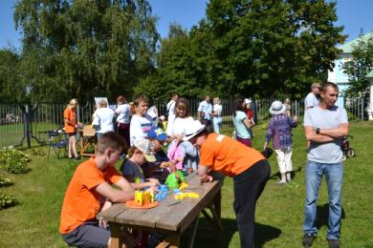
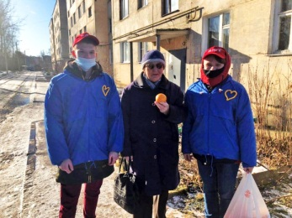
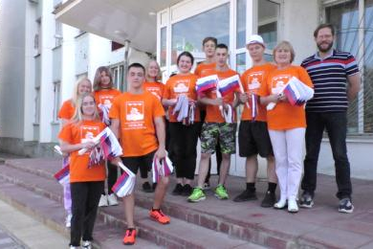
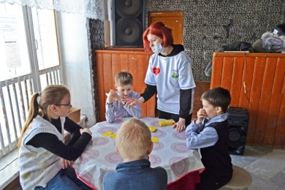
Основные мероприятия и акции, проведенные в 2021 году
Проведение мероприятия в рамках общероссийской акции #ГодКакМыВместе
Участие команды учреждения в интеллектуальной игре, посвященной 60-тилетию полета в космос Ю.А. Гагарина (по линии партийного проекта Единой России)
Участие волонтеров в торжественном митинге, посвященном 79ой годовщине со дня гибели М.Г. Ефремова
Участие волонтеров в торжественном митинге, посвященном 12 годовщине присвоение Вязьме статуса «Город воинской славы»
Участие волонтеров в проведении городского квеста «Летописи славные страницы», посвященного 12 годовщине присвоения Вязьме статуса «Город воинской славы»
Участие в Параде Победы: акция Георгиевская ленточка, прохождение на Параде и участие в оцеплении
Участие в добровольческой патриотической акции по уборке мемориала воинам Западного и Резервного фронтов в с. Богородицское
Организация и проведение акции в честь Дня российского флага
Участие в организации и проведении праздника Яблочный Спас на территории музея-заповедника «Хмелита»
Организация выезда в контактный зоопарк – зооферма «Мой мир» - для целевой группы проекта «Сила духа» при поддержке МО МВД России «Вяземский»
Организация и проведение итогового волонтерского форума «Время добрых дел», посвященного Всемирному Дню волонтера в КВЦ

Slide 7
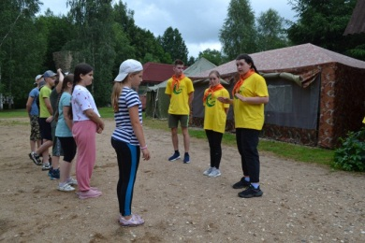
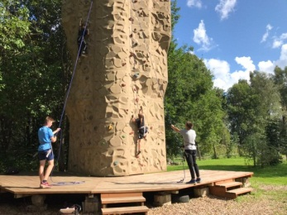
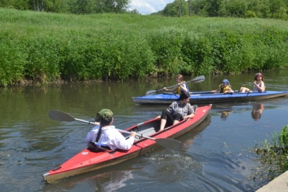
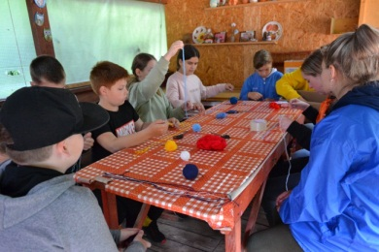
Туристский лагерь палаточного типа «Чепчугово»
В мае 2021 года было проведено 12 Дней здоровья для учащихся 4х классов школ города и района и их родителей, в которых принято участие 627 человек;
3- 4 июня прошел волонтерский сбор для студентов и преподавателей СОГБПОУ «Вяземский политехнический техникум», участниками которого стали 27 человек;
с 7 июня по 15 августа проведены 7 профильных мероприятий, участниками которых стали 356 ребят из Вяземского и других районов Смоленской области, в том числе прошли ставшие уже традиционными летние сборы младших командиров «Юнармии» и форум по добровольчеству, два региональных мероприятия патриотической направленности совместно с СООО ПО «Долг» и СОГКУ «Центр патриотического воспитания и допризывной подготовки «Долг», и впервые был проведен совместно с МО МВД России «Вяземский» познавательно-туристский квест «Экстрим» для подростков с противоправным поведением и детей из социально опасных семей;
совместно со СОГКУ «Центр патриотического воспитания и допризывной подготовки «Долг» в сентябре проведено региональное мероприятие-обучение «Полевая лаборатория «Солдатский медальон».

